Slide 1
“Ми можемо” Освіта без кордонів Edukacja bez granic

Slide 2
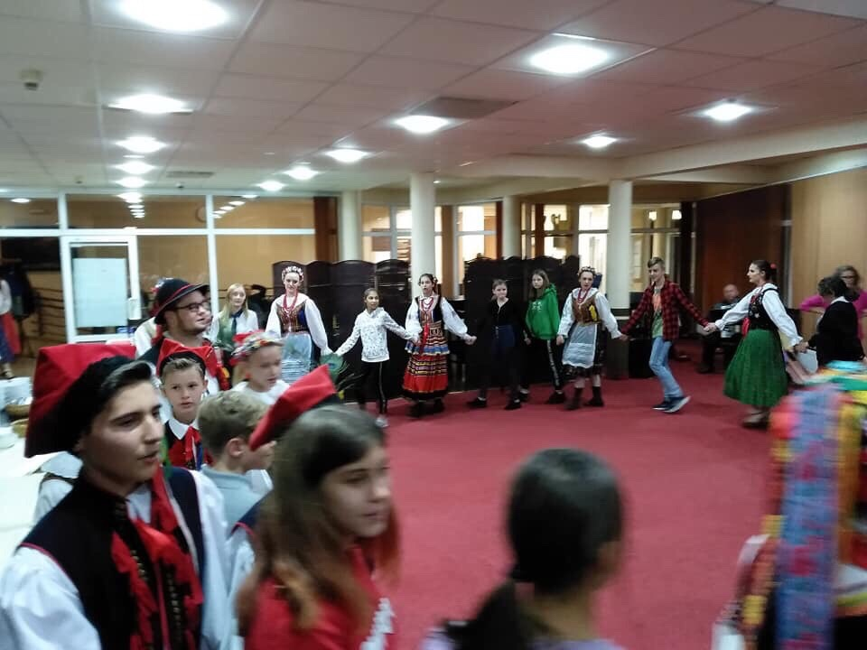
З 24 по 28 жовтня 2019 року учні 7-х класів у кількості 10 осіб Канівської спеціалізованої школи І-ІІІ ступенів № 6 з поглибленим вивченням іноземних мов долучилися до реалізації проекту “Освіта без кордонів” у м. Хелмно Польща.

Slide 3
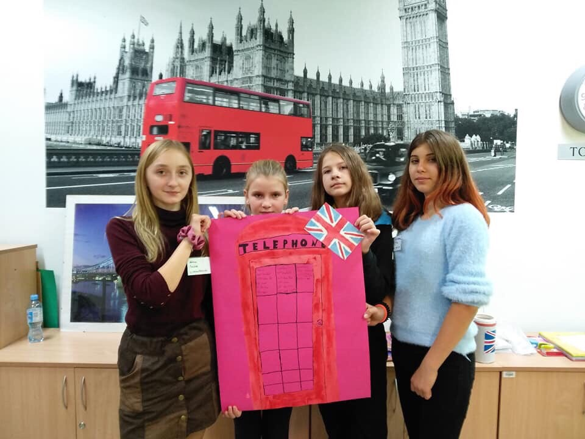
Протягом 3-х днів ми із задоволенням брали участь у спільних англійських проектах: це і години спілкування, конкурси, вікторини, забави. Наша команда розробила і представила проект “Віртуальна поїздка”.

Slide 4
що нам дала ця поїздка?
Ми ознайомилися з історією м. Хелмно, звичаями, традиціями, з народними польськими музичними інструментами, познайомилися з польською народною музикою, народними танцями, хороводами, які представляли учасники польського дитячого ансамблю.

Slide 5
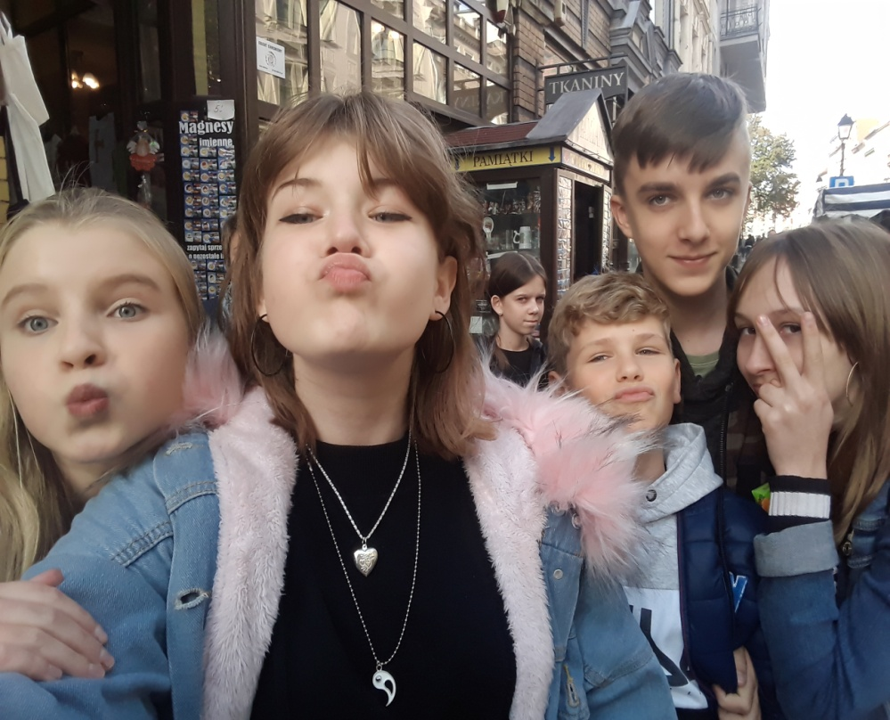
Чи будемо ми втілювати ці проекти в україні?
Так, однозначно. Тому що такі проекти розвивають навички критичного мислення, співпраці, спілкування, працювати командою і відстоювати свою думку.

Slide 6
Вчителі Хелмнської школи організували різні цікаві заходи для учнів, завдяки яким учнівські колективи згуртувалися і ми знайшли нових друзів. Знайомство зі школою пройшло успішно. Нас дуже вразив інтер'єр школи, а також гостинність і привітність вчителів та учнів.

Slide 7
Майстер-клас по виробленню торуньських пряників.

Slide 8
Наступна зупинка - Планетарій. Шоу було дуже цікавим, тож під час перегляду відволікатись не хотілось!

Slide 9
Похід до боулінгу
Ця частина нашої програми була одна з найцікавіших. Була маса позитивних емоцій.

Slide 10
аквапарк
Найбільше вражень і емоцій ми отримали, під час відпочинку в аквапарку.

Slide 11
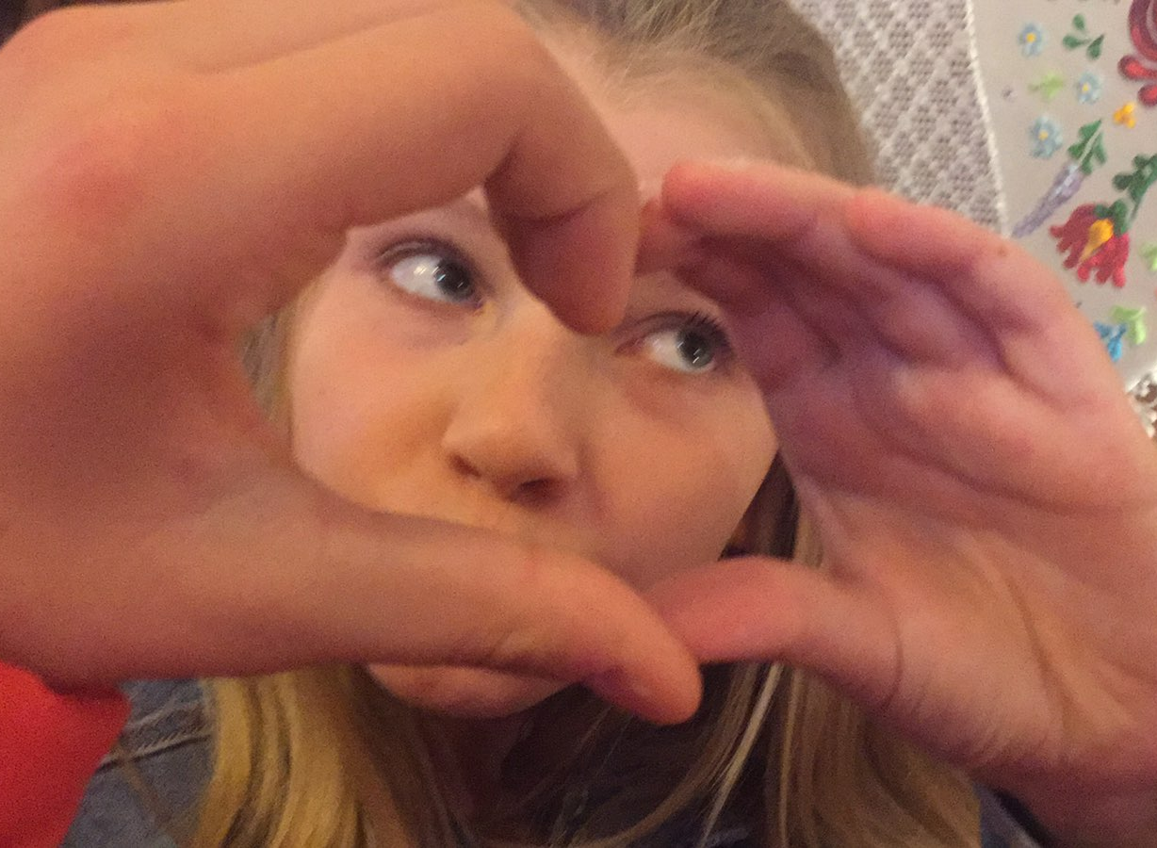
Польські друзі Nasi polscy przyjaciele
Звісно ж, ця очікувана подорож принесла нам нові знайомства. Деякі з нас знайшли собі друзів і зріднились з ними за декілька днів. І на даний час ми продовжуємо спілкуватися.

Slide 12
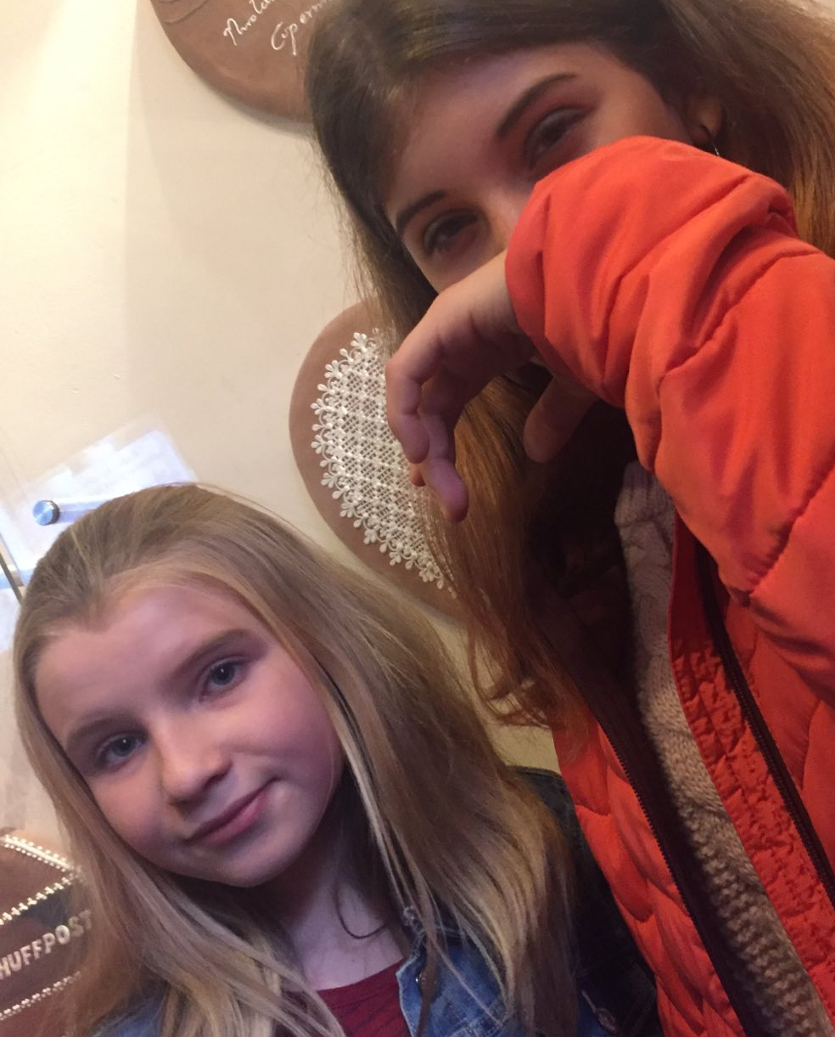
Wspomnienia Спогади
Zrobilibyśmy wszystko, aby wrócić do Polski!
Ми зробимо все, щоб повернутись до Польщі!

Slide 13
висновок
Щирі слова вдячності хочеться сказати польським друзям, які з теплотою сердець, увагою ставилися до нашої делегації. Це і Viktoria Gajewska, яка опікується співпрацею між Каневом та Хелмно.
Цей проект також є одним із свідчень того, що наша міська влада підтримує і розуміє обдаровану молодь. Висловлюємо подяку за допомогу і турботу заступнику міського голови Наталії Матіновій.

Slide 14
Проект підготували:
Сліпченко Анастасія та Алєксахіна Валерія,
учні 7 – Б класу,
Канівської спеціалізованої школи І-ІІІ ступенів № 6 з поглибленим вивченням іноземних мов

Slide 15
дякуємо за увагу!

